Slide 1
Palvelualojen Osaajabarometri 2022

Slide 2
Sisällys
Yleistä tutkimuksesta
Rekrytointien onnistuminen
Työ- ja koulutusperusteinen maahanmuutto
Osaamistarpeet
Tulevaisuuden osaamistarpeet
Johtopäätökset
Liitteet

Slide 3
Yleistä tutkimuksesta
Tutkimuksen tavoitteena oli kartoittaa yritysten tulevaisuuden osaamistarpeita työvoiman suhteen. Osaamistarpeiden lisäksi selvitettiin rekrytointien onnistumiseen ja helppouteen sekä työ- ja koulutusperusteiseen maahanmuuttoon liittyviä teemoja.
Tutkimus toteutettiin sähköpostikyselyn ja puhelinhaastatteluiden yhdistelmänä helmikuussa-huhtikuussa 2022.
Tutkimuksen kohderyhmän muodostivat Paltan, MaRan, Kaupan liiton sekä Finanssialan yritykset. Vastuskertymää painotettiin puhelinhaastatteluissa siten, että vastausjakaumat vastaisivat liittokohtaisesti määriteltyjä jakaumia sekä yrityksen koon (henkilökuntaluokka) että toimialan suhteen.
Vastauksia kertyi yhteensä 1 147 kpl ja 1 120 eri yrityksestä.
Vastauksista 342 saatiin sähköisesti ja 805 haastateltiin puhelimitse.
Vastausmäärät | Toteuma
Finanssiala | 103
Palta | 501
Kauppa | 325
MaRa | 218
Yhteensä | 1147

Slide 4
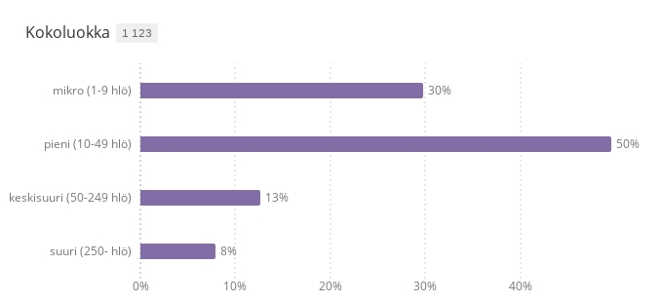
Tutkimusaineiston kuvaus
Toimiala | 2022
G Tukku- ja vähittäiskauppa; moottoriajoneuvojen ja moottoripyörien korjaus | 275
H Kuljetus ja varastointi | 49
I Majoitus- ja ravitsemistoiminta | 193
J Informaatio ja viestintä | 40
K Rahoitus- ja vakuutustoiminta | 97
L Kiinteistöalan toiminta | 3
M Ammatillinen, tieteellinen ja tekninen toiminta | 133
N Hallinto- ja tukipalvelutoiminta | 71
R Taiteet, viihde ja virkistys | 73
S Muu palvelutoiminta | 75
Muut | 138
Yhteensä | 1147

Slide 5
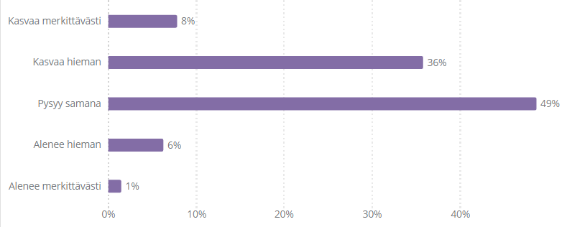
Henkilöstömäärien kasvuun uskotaan aiempaa vahvemmin
44 %
arvioi henkilöstömäärän kasvavan lähitulevaisuudessa
Miten arvioisit yrityksenne henkilöstömäärän kehittyvän lähitulevaisuudessa?
Kasvuodotukset olivat hieman muita korkeammat keskisuurissa yrityksissä. Henkilöstömäärän arvioitiin alenevan hieman useammin yli 250 henkeä työllistävissä yrityksissä.
Kasvua odotettiin useimmin majoituksen, informaation ja viestinnän sekä ammatillisen, tieteellisen ja teknisen toiminnan toimialoilla ja henkilöstömäärän alenemista vastaavasti kuljetus- ja varastointialalla.

Slide 6
Henkilöstörakenne
Miten yrityksenne henkilöstö jakautuu oheisille osa-alueille? (%)

Slide 7
Rekrytointien onnistuminen

Slide 8
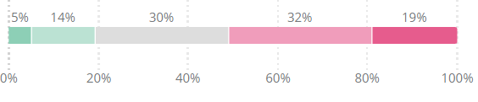
Osaavan työvoiman rekrytointi haastavaa
Asteikko:
1 = erittäin helppoa ...
5 = erittäin vaikeaa
Arvioi asteikolla 1-5, kuinka vaikeaa yrityksellenne on rekrytoida osaavaa työvoimaa tällä hetkellä:
19 %
arvioi osaavan työvoiman rekrytoimisen olevan helppoa
51 %
arvioi osaavan työvoiman rekrytoimisen olevan vaikeaa
61 %
kasvavista yrityksistä arvioi osaavan työvoiman rekrytoimisen olevan vaikeaa
Keskiarvo: 3,5

Slide 9
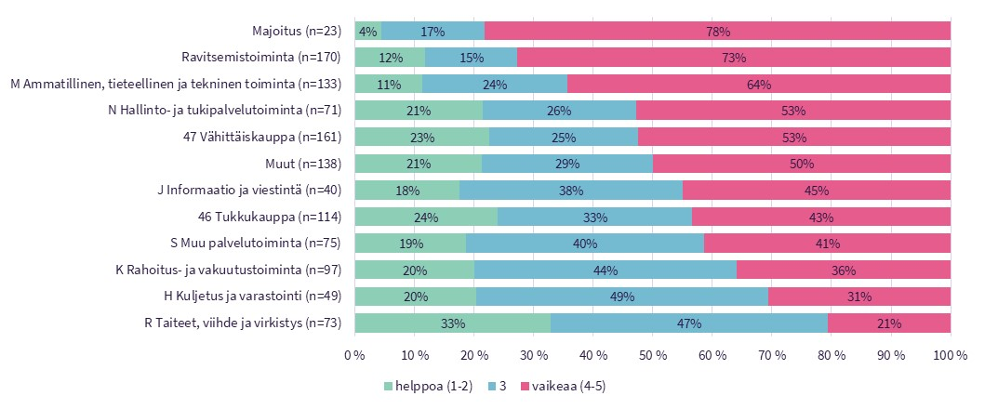
Osaavan työvoiman rekrytointi toimialoittain
19 %
arvioi osaavan työvoiman rekrytoimisen olevan helppoa
51 %
arvioi osaavan työvoiman rekrytoimisen olevan vaikeaa
Kuinka vaikeaa yrityksellenne on rekrytoida osaavaa työvoimaa tällä hetkellä:

Slide 10
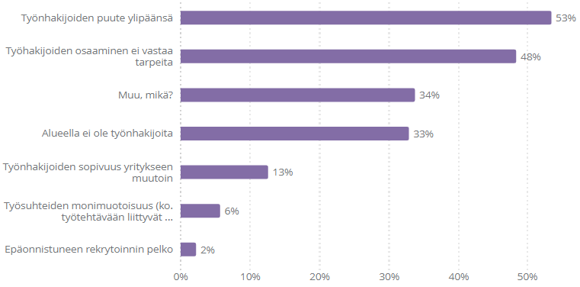
Työntekijöiden puute yleisin haaste
51 %
arvioi osaavan työvoiman rekrytoimisen olevan vaikeaa
Mistä nämä rekrytointivaikeudet johtuvat? (valitse kaikki jotka pätevät, puhelinhaastatteluissa kysytty avoimena)
Kysytty vain vastaajilta, jotka kokivat rekrytoinnit melko tai erittäin vaikeiksi (n= 580)
Muita mm. alan kiinnostavuus, koronan vaikutukset, työn vastaanottaminen ei kannata, alalle ei ole koulutusta, alaa ei arvosteta

Slide 11
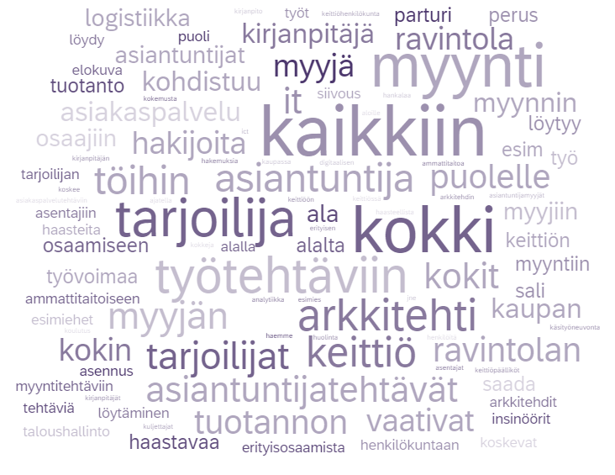
Rekrytointivaikeuksien kohdentuminen
51 %
arvioi osaavan työvoiman rekrytoimisen olevan vaikeaa
Mihin tehtäviin rekrytointivaikeudet kohdistuvat?
Luokittelussa useimmin nimetyiksi nousivat:
Keittiötyö (n=75)
Myyntityö (70)
Ravintolahenkilökunta (46)
Arkkitehdit (23)
Asiakaspalvelu (17)
Siivoushenkilökunta (16)
Asentajat (14)
Johtaminen (12)
Hallinnointi (11)
Esihenkilö (10)

Slide 12
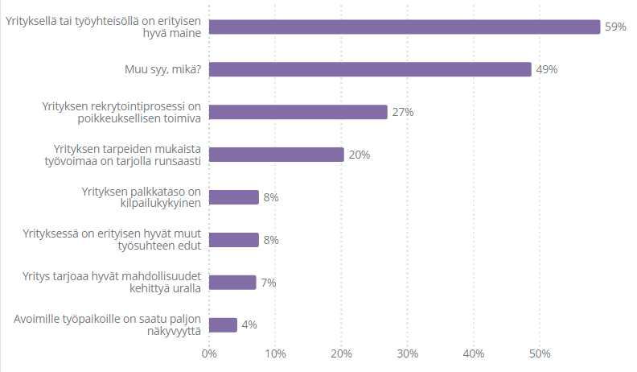
Maine tärkeässä asemassa rekrytoinneissa
19 %
arvioi osaavan työvoiman rekrytoimisen olevan helppoa
Mitkä tekijät ovat mielestäsi vaikuttaneet siihen, että avoimien työpaikkojen täyttämisessä on onnistuttu? (mahdollista valita useita, puhelinhaastatteluissa kysytty avoimena)
Kysytty vain vastaajilta, jotka kokivat rekrytoinnit melko tai erittäin helpoksi (n= 211)
Muita mm. matala vaihtuvuus, saamme paljon hakemuksia aina kun paikka auki, suhteet alan oppilaitoksiin

Slide 13
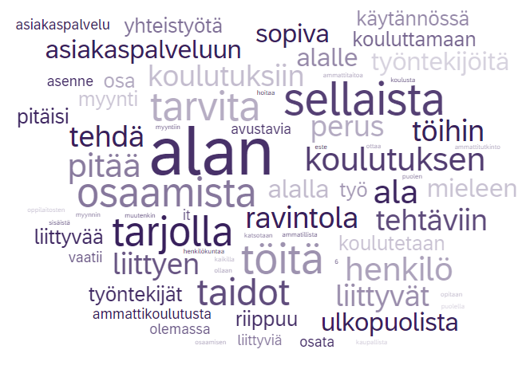
Tarvittavat koulutukset sopivan osaavan työvoiman kouluttamiseksi
Millaisia konkreettisia ulkopuolisia koulutuksia yrityksenne tarvitsisi sopivan osaavan työvoiman kouluttamiseksi? (n=378)
Useimmin mainittiin:
Myyntityö (n=25)
Kielitaito (17)
Tietotekniikka (15)
Asiakaspalvelu (14)
Keittiötyöt (12)
Poimintoja muista maininnoista mm.:
Trukkikoulutus, raskaan kaluston huolto,
Esimieskoulutusta
Ei olemassa koulutusta alalle; käytämme oppisopimuskoulutusta; koulutamme kaikki työntekijämme itse
Ei tarpeita

Slide 14
Työ- ja koulutusperusteinen maahanmuutto
Määritelmät termeille: • suomalainen työvoima = työvoima, jolla Suomen kansalaisuus • ulkomainen työvoima = työvoima, jolla ei Suomen kansalaisuutta

Slide 15
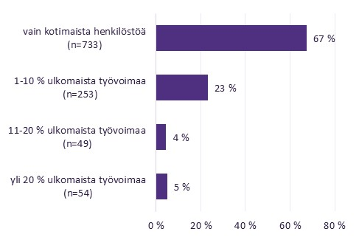
Kotimaisen ja ulkomaisen työvoiman osuudet
Arvioi, kuinka suuri osuus yrityksenne Suomessa työskentelevästä vakituisesta henkilöstöstä on suomalaista työvoimaa?
33 %
vastaajista ilmoitti, että yrityksessä työskentelee ulkomaista työvoimaa
Vastaajayritysten henkilöstöstä:
94 % on kotimaista työvoimaa
3 % on ulkomaista työvoimaa EU-maista ja
2 % on ulkomaista työvoimaa EU:n ulkopuolelta
Kotimaisen henkilöstön osuus oli kasvanut kaikissa molempina vuosina tutkimuksessa mukana olleissa liitoissa, vertailukelpoisten liittojen osalta keskimäärin yhteensä 12 %
→ MaRan mukaan tulo kaventaa muutosta, sillä heidän vastaajissaan ulkomaista työvoimaa oli käytössä muita liittoja useammin.

Slide 16
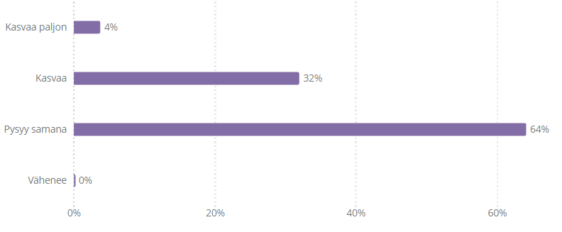
Ulkomaisen työvoiman osuus palvelualan yrityksissä
Arvioi, miten ulkomaisen työvoiman osuus yrityksessänne muuttuu seuraavan 2-3 vuoden aikana.
51 %
kasvavista yrityksistä arvioi ulkomaisen työvoiman osuuden kasvavan
0,1 %
arvioi ulkomaisen työvoiman osuuden pienenevän
36 %
arvioi ulkomaisen työvoiman osuuden kasvavan
Kuinka monta prosenttia arvioit osuuden kasvavan?
Kaikkien kasvua arvioineiden yhtiöiden arvio kasvusta keskimäärin: 19 %
Ulkomaisen työvoiman osuuden kasvua arvioineet: 15 %
Ulkomaisen työvoiman osuuden merkittävää kasvua arvioineet: 44 %

Slide 17
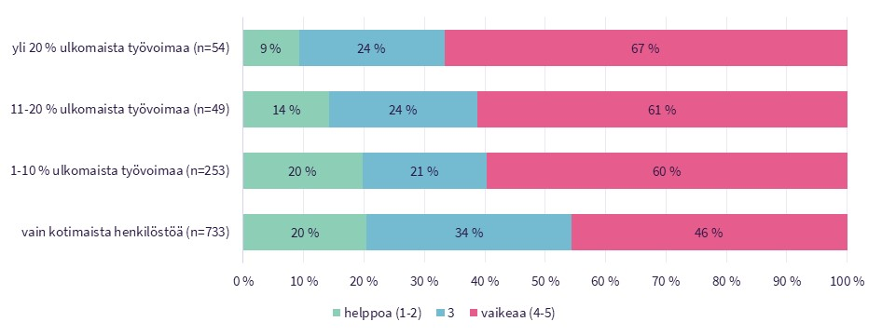
Osaavan työvoiman rekrytointi ulkomaisen työvoiman käytön mukaan
19 %
arvioi osaavan työvoiman rekrytoimisen olevan helppoa
51 %
arvioi osaavan työvoiman rekrytoimisen olevan vaikeaa
Kuinka vaikeaa yrityksellenne on rekrytoida osaavaa työvoimaa tällä hetkellä:
Rekrytointivaikeuksia koetaan enemmän yrityksissä, joissa työskentelee ulkomaista työvoimaa ja rekrytointivaikeudet ovat lisääntyneet kaikissa ryhmissä.

Slide 18
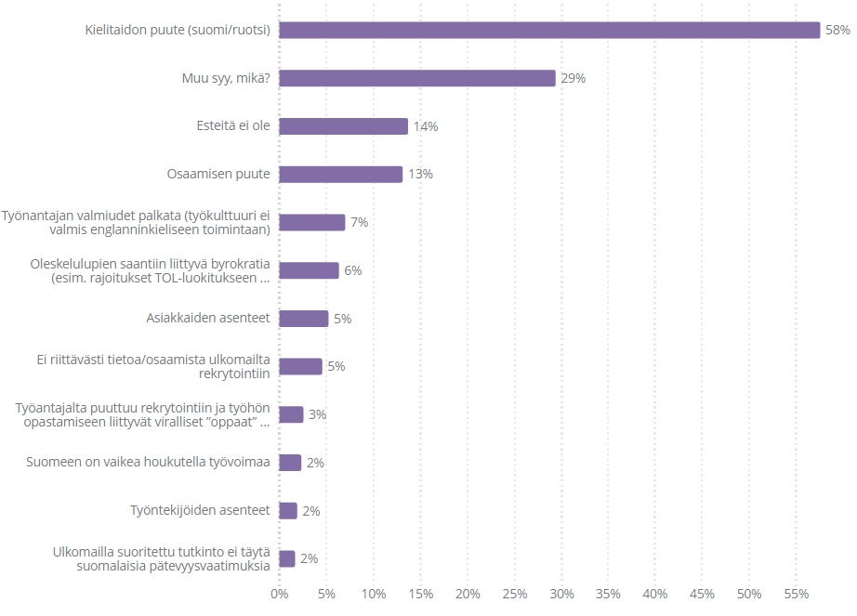
Kielitaito yleisin este ulkomaisen työvoiman hyödyntämiselle
Mitkä ovat yrityksessänne suurimmat esteet ulkomaisen työvoiman hyödyntämiselle?
14 %
arvioi ettei esteitä ulkomaisen työvoiman hyödyntämiselle ole
58 %
arvioi suomen/ruotsin kielitaidon puutteen esteeksi ulkomaisen työvoiman hyödyntämiselle
Muina syinä mainittiin useimmin että ei ole ollut ulkomaisia hakijoita tai että yritys ei rekrytoi ulkomailta.

Slide 19
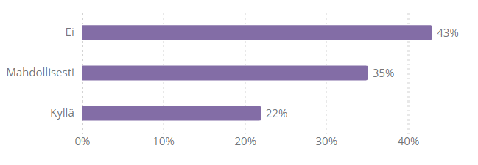
Kansainvälisten harjoittelijoiden tai opinnäytetyön tekijöiden rekrytointi
Suomessa on tunnistettu haaste kansainvälisistä osaajista, jotka ovat opiskelleet Suomessa korkeakoulussa, mutta eivät jää valmistumisen jälkeen Suomeen. Olisiko yrityksenne valmis rekrytoimaan yhden tai useamman suomalaisessa korkeakoulussa opiskelevan kansainvälisen harjoittelijan tai opinnäytetyön tekijän?
Perusteluja:
Ei
Korkeakoulutaustaiset liian koulutettuja; tarvetta suorittaviin tehtäviin
Suomen kieli tärkeä
Ei resursseja opastukseen
Ei rekrytointitarpeita; ei tarvetta
Mahdollisesti
Jos on oikeanlaista osaamista
Jos on riittävä (suomen) kielitaito; suomenkielentaito vaatimuksena
Ei juurikaan tarvetta korkeakoulutetulle työvoimalle
Kyllä
Kansalaisuus ei ole rajaava tekijä; kunhan on riittävä osaaminen ja motivaatio
Pyritään monimuotoisuuteen
Toimimme kansainvälisessä ympäristössä
Suuret yritykset suhtautuivat harjoittelijoihin keskimäärin pieniä positiivisemmin.

Slide 20
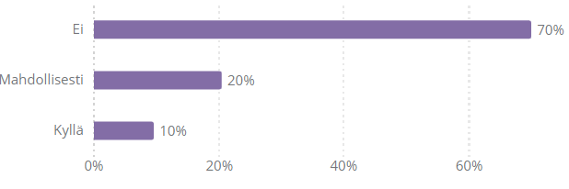
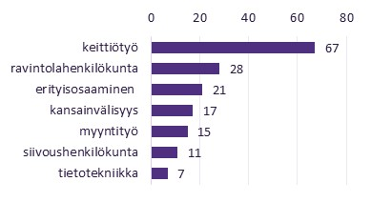
Ulkomaista työvoimaa vaativat tehtävät
Onko yrityksessänne tehtäviä, joihin tulisi hakea osaajia maan rajojen ulkopuolelta?
Jos kyllä, millaisia tehtäviä?
Koko aineiston tasolla vastauksia tuli laidasta laitaan, ja pääosin tehtävänkuvat olivat hyvin tarkasti nimettyjä.
Automaattiluokituksella useimmin nousevat toistuvat alat olivat:

Slide 21
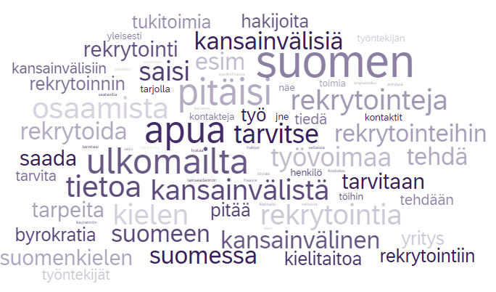
Tarvittavat tukitoimet kansainvälisille rekrytoinneille
Millaisia konkreettisia ulkopuolisia tukitoimia yrityksenne tarvitsisi, jotta voisitte tehdä (yhä sujuvampia) kansainvälisiä rekrytointeja? (n=512)
Useimmin mainittiin:
Koulutus (n=291)
Osaaminen (75)
Henkilöstö (39)
Oppilaitokset (29)
Myyntityö (25)
Kielitaito (17)
Tietotekniikka (15)
Poimintoja muista maininnoista mm.:
Työkulttuurin tunteminen (sekä työntekijän lähtömaan että Suomen)
Byrokratia hankalaa kolmansien maiden suhteen; prosessin lainsäädäntöön tukea
Rahallinen apu lupaprosesseissa
Ei ole tarpeita

Slide 22
Osaamistarpeet

Slide 23
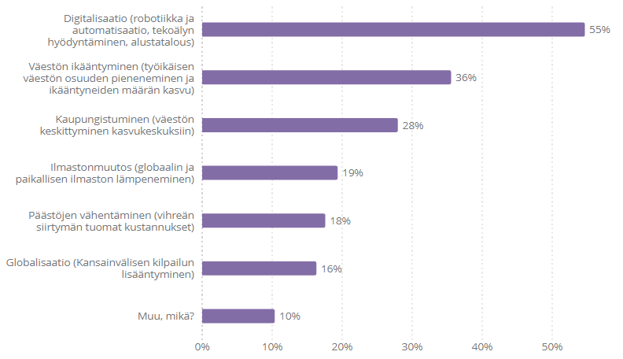
Digitalisaation merkitys tasaantumassa
37 %
yrityksistä ilmastonmuutos tai päästöjen vähentäminen on tärkeä liiketoimintaan vaikuttava trendi
Valitse seuraavista trendeistä kaksi tärkeintä sen perusteella, miten voimakkaasti ne vaikuttavat liiketoimintaanne:
Muita mm. Ukrainan kriisi, komponenttipula, koronapandemia, vastuullisuus

Slide 24
Trendien vaikutus osaamistarpeisiin
Miten nämä trendit vaikuttavat yrityksenne tuleviin osaamistarpeisiin? (mainintojen lkm / luokka)
Digitalisaatio: Väestön ikääntyminen: Kaupungistuminen: Ilmastonmuutos:

Slide 25
Trendien vaikutus osaamistarpeisiin
Miten nämä trendit vaikuttavat yrityksenne tuleviin osaamistarpeisiin? – teemoja palautteista
Digitalisaatio:
Järjestelmäosaaminen, uudet järjestelmät
Jatkuva kouluttautuminen kasvaa, pysyttävä ajan hermolla, lisäkoulutustarvetta
Myynnin automaatio
Väestön ikääntyminen:
Osaavan henkilöstön löytäminen vaikeutuu
Hakijoita vähemmän
Paikan päällä tapahtuvan palvelun määrä vähenee
Eläköityminen; ammattitaito vähenee
Kaupungistuminen:
Pienille paikkakunnille vaikea saada työvoimaa; helpompi saada työvoimaa
Palvelut keskittyvät kaupunkeihin; tuo asiakkaita lähemmäksi
Osattava muuntautua asiakkaiden tarpeisiin
Ilmastonmuutos:
Vaatii henkilökunnalta uutta osaamista, esim. hiilineutraaliuden tavoittelu suunnittelussa
Ruokavaliot lisääntyy
Vaikuttaa rahoituksiin
Tulee vaikuttamaan siihen miten tulevaisuudessa suunnitellaan
Tuotantopanokset kallistuu
Vastuullisuuden merkitys työnantajaimagossa kasvaa

Slide 26
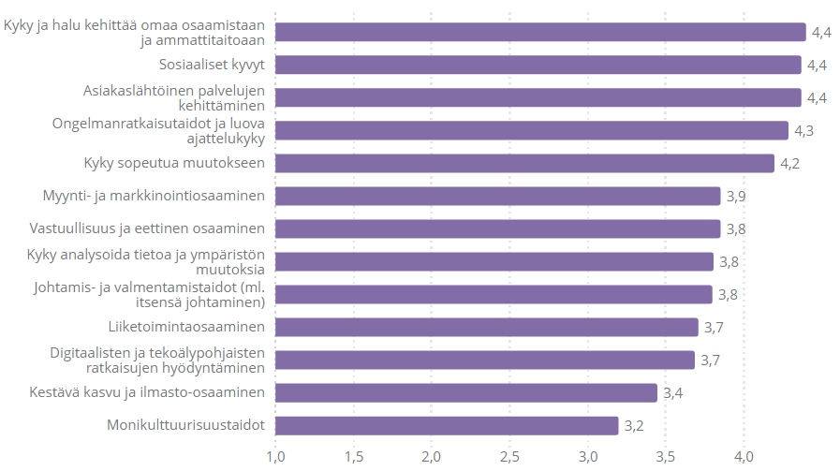
Oman osaamisen kehittäminen arvossa
Asteikko:
1 = ei lainkaan tärkeä ...
5 = erittäin tärkeä
Miten tärkeitä seuraavat henkilöstön osaamisen osa-alueet ovat yrityksenne kannalta tällä hetkellä?

Slide 27
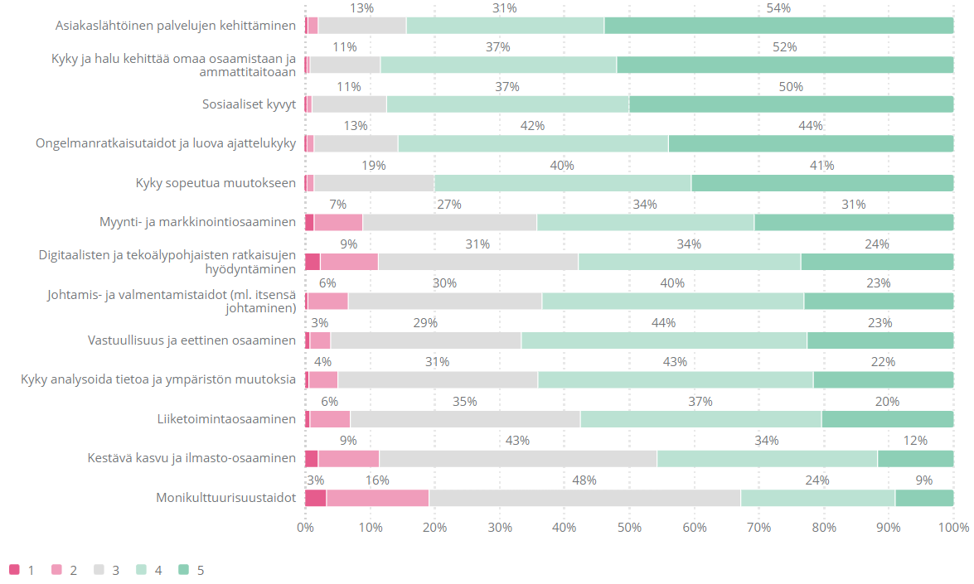
Osaamisalueiden merkitykset – jakaumat
Asteikko:
1 = ei lainkaan tärkeä ...
5 = erittäin tärkeä

Slide 28
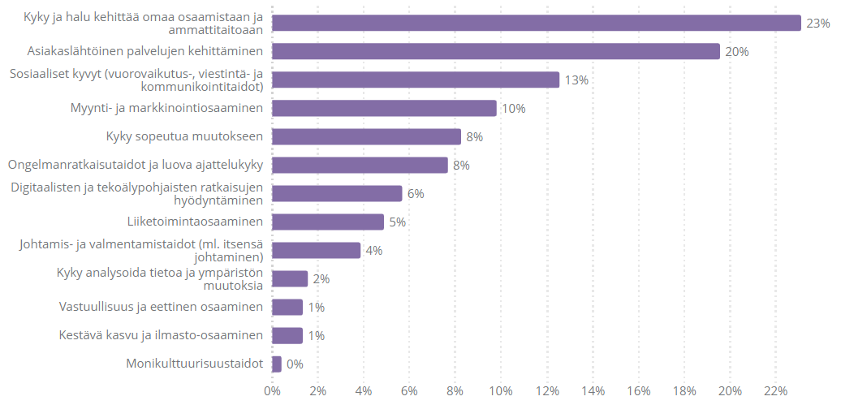
Oman osaamisen kehittämisen rinnalla asiakaslähtöisyys nousee tärkeimpien tekijöiden joukkoon
Mikä näistä edellä mainituista osa-alueista on teille tärkein?
Top 3 –tekijät samat kuin 1-5 asteikolla mitattaessa.
Ongelmanratkaisutaidot sijoittunut tärkeimpänä tekijänä keskiarvoa heikommin kun puolestaan myynti- ja markkinointiosaaminen keskiarvosijoitusta paremmin.

Slide 29
Mitä henkilöstön osaaminen osa-alueella tarkoitetaan vastaajayrityksissä
Mitä yrityksenne tarkoittaa tällä osa-alueella? Kuvaile mahdollisimman lyhyesti, mutta yksityiskohtaisesti – poimintoja:
Kyky ja halu kehittää omaa osaamistaan ja ammattitaitoaan:
Motivaatio kehittyä työssään
Ihminen on kyvykäs ja halukas tarkastelemaan omaa toimintaansa ja kehittämään sitä
Toiminta ja ala muuttuu koko ajan, pitää osata muuttua mukana
Pysymistä ajantasalla
Tuotteiden kehitys eteenpäin
Asiakaslähtöinen palvelujen kehittäminen:
Tuotetaan ihmisille sopivia ratkaisuja
Kaikki kehitetään asiakkaiden näkökulmasta
Ollaan hereillä koko ajan asiakaskunnan kanssa
Asiakaspalveluun pitää olla suuntautunut
Sosiaaliset kyvyt:
Asiakaskohtaamiset hoidetaan laadukkaasti, ylitetään asiakkaan palvelutarpeet, hänet otetaan huomioon ja kuunnellaan häntä.
Työtä tehdään porukalla
Osataan lähestyä oikein
Tulla toimeen ihmisten kanssa, niin asiakkaiden ja muiden työntekijöiden kanssa
Myynti- ja markkinointiosaaminen:
Olemme myyntiorganisaatio. Myynti on ykkösjuttu
Kasvamme, jos löydämme lisää hyviä myyjiä
Myynti on yritykselle elinehto, jos meillä ei ole projekteja, niin ei ole yritystäkään.

Slide 30
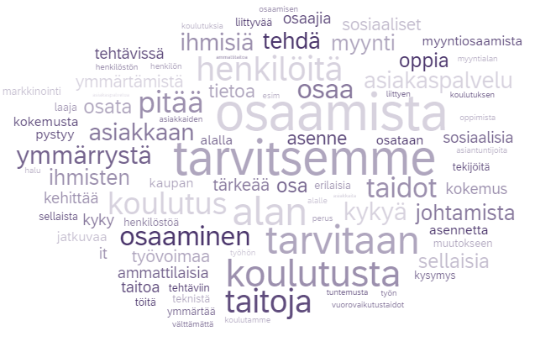
Millaista osaamista tähän teemaan liittyen tarvitsette?
Kyky ja halu kehittää omaa osaamistaan ja ammattitaitoaan:
Motivaatiota ja kiinnostusta
Asennekysymys
Monipuolista osaamista; tietoa ja taitoa
Asiakaslähtöinen palvelujen kehittäminen:
Tuotetuntemus ja valikoiman prosessointi
Kuuntelutaito
Asenne lähinnä ratkaisee
Ammatillista osaamista tuotteisiin ja myyntitehtäviin
Sosiaaliset kyvyt:
Henkilökohtainen ominaisuus
Tarvitsemme henkilöitä joilla on ongelmanratkaisu kykyjä ja jotka ovat motivoivia ja innostavia.
Tarvitsemme henkilöitä joilla on yhteistyötaitoja.
Myynti- ja markkinointiosaaminen:
Myyntiosaamista ja hyvää asennetta.
Myyntiprosessin ymmärtämistä ja ihmisten käyttäytymiseen vaikuttamista

Slide 31
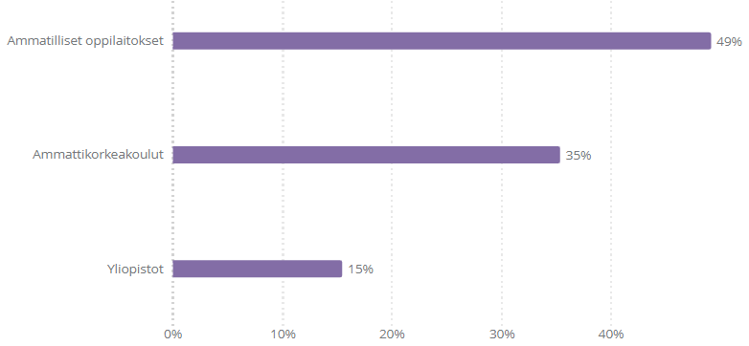
Tärkeimpien osaajaryhmien pääasiallinen koulutustausta
Millä koulutustaustalla yrityksenne kannalta tärkeimmät osaajaryhmät pääasiallisesti tulevat yritykseenne?
Ammatillisten oppilaitosten osuuden nousu selittyy pitkälti MaRan mukaantulolla; muiden liittojen jäsenten osalta näiden osuus on 41 %. Vertailukelpoisten kohderyhmien osalta ammattikorkeakoulun valitsi 41 % ja yliopistot 19 %. Ammattikorkeakoulujen osuus oli siis tässäkin kohderyhmässä laskenut, mutta yliopistojen noussut.

Slide 32
Tulevaisuuden osaamistarpeet

Slide 33
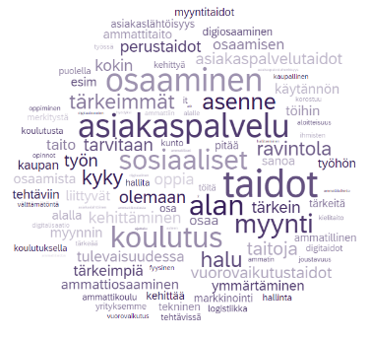
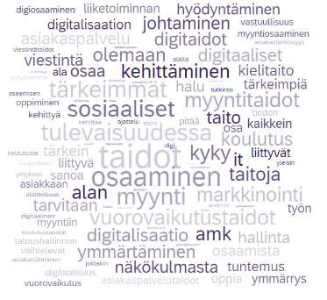
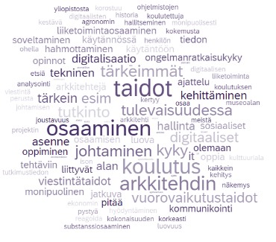
Tärkeimmät taidot eri koulutusasteittain
Kun ajattelet yrityksenne ammattikoulutaustaisen henkilöstön TULEVAISUUDEN osaamistarpeita seuraavan 2-5 vuoden aikana, mitkä taidot ovat yrityksenne kannalta tärkeimmät?
Kun ajattelet yrityksenne ammattikorkeakoulutaustaisen henkilöstön TULEVAISUUDEN osaamistarpeita seuraavan 2-5 vuoden aikana, mitkä taidot ovat yrityksenne kannalta tärkeimmät?
Kun ajattelet yrityksenne yliopistotaustaisen henkilöstön TULEVAISUUDEN osaamistarpeita seuraavan 2-5 vuoden aikana, mitkä taidot ovat yrityksenne kannalta tärkeimmät?

Slide 34
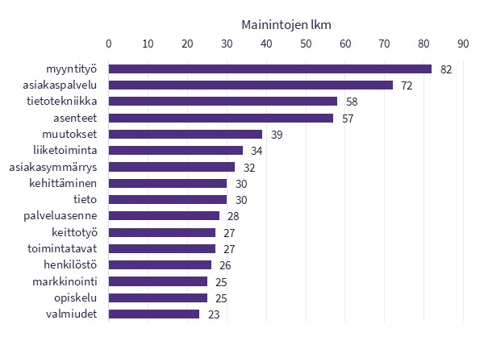
Tulevaisuuden osaamistarpeet – kaikki
Kun ajattelet yrityksenne henkilöstön TULEVAISUUDEN osaamistarpeita seuraavan 2-5 vuoden aikana, mitkä taidot ovat yrityksenne kannalta tärkeimmät? – Kaikki koulutusalat yhdistettynä (n=999, esitetty min 10 mainintaa):
Tietotekniikkaa: mm. digitalisaatioon liittyvät taidot, digitaalisten alustojen hyödyntäminen, automaatiot, ohjelmointi, ohjelmistojen käyttö
Asenteet: mm. halu kehittyä ja oppia, muutosmyönteisyys, sopeutumiskyky, ongelmanratkaisukyky, ahkeruus
Muutokset: mm. mahdollisuuksien näkeminen, muutokseen sopeutuminen, toimintaympäristön kehittäminen, kyky muuttaa omaa toimintaa ja ajattelua
Kehittäminen: mm. palveluiden kehittäminen, tuotekehitys, tietojärjestelmien kehittäminen, oman osaamisen kehittäminen
Tieto: mm. dataosaaminen, tiedon hyödyntäminen, tiedon hankinta, tiedon tulkinta

Slide 35
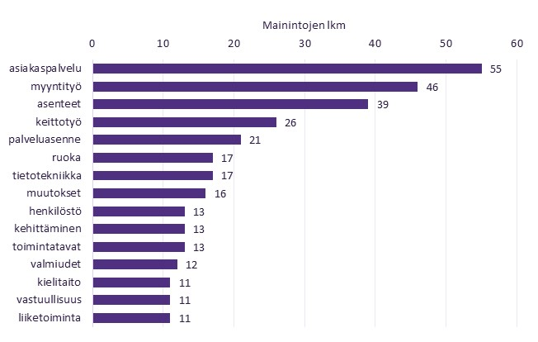
Tulevaisuuden osaamistarpeet – ammattikoulutaustaiset
Kun ajattelet yrityksenne ammattikoulutaustaisen henkilöstön TULEVAISUUDEN osaamistarpeita seuraavan 2-5 vuoden aikana, mitkä taidot ovat yrityksenne kannalta tärkeimmät? (n=494)

Slide 36
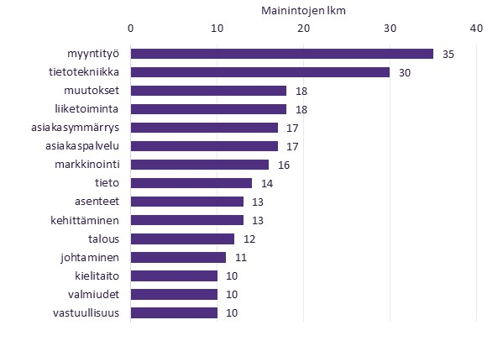
Tulevaisuuden osaamistarpeet – ammattikorkeakoulutaustaiset
Kun ajattelet yrityksenne ammattikorkeakoulutaustaisen henkilöstön TULEVAISUUDEN osaamistarpeita seuraavan 2-5 vuoden aikana, mitkä taidot ovat yrityksenne kannalta tärkeimmät? (n=351)

Slide 37
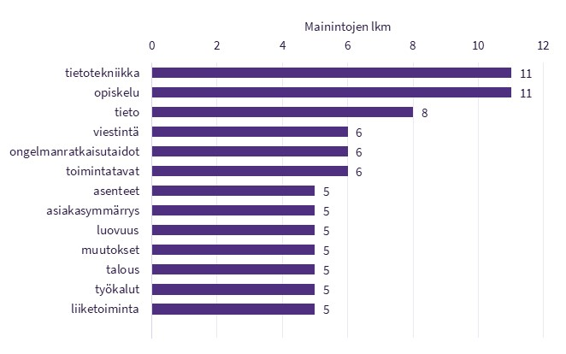
Tulevaisuuden osaamistarpeet – yliopistotaustaiset
Kun ajattelet yrityksenne yliopistotaustaisen henkilöstön TULEVAISUUDEN osaamistarpeita seuraavan 2-5 vuoden aikana, mitkä taidot ovat yrityksenne kannalta tärkeimmät? (n=154)
Yliopistotaustaisten osalta laveampina teemoina nousivat kokonaistuloksen tapaan kyky ja kiinnostus oppia uutta, itsensä johtamistaidot, digitaaliset taidot jne.
Opiskelu-otsikon alla on erityisesti pohdintoja opintosuuntausten moninaisuudesta, mutta myös muutama maininta jatkuvasta oppimisesta
Arkkitehdit nousivat useimmin esiin yksittäisenä spesifinä ammattinimikkeenä Paltan jäsenistöstä, mutta näidenkin mainintojen lukumäärä oli 20 kpl, joka osoittaa vastausten kaiken kaikkiaan olleen hajanaisia teemoiltaan

Slide 38
Johtopäätökset

Slide 39
Johtopäätökset
Palvelualan yrityksissä osaavan työvoiman rekrytointi on haastavaa. Yli puolet vastaajista (51 %) arvioi osaavan työvoiman rekrytoimisen olevan vaikeaa, ja kasvavista yrityksistä jopa 61 % arvioi rekrytoinnin vaikeaksi.
Rekrytointivaikeuksia on erityisesti majoitus- ja ravitsemisalalla, ja lisäksi ammatillisessa, tieteellisessä ja teknisessä toiminnassa sekä hallinto- ja tukipalvelutoiminnassa ja vähittäiskaupassa.
Suurimmat syyt vaikeuksille olivat työnhakijoiden puute ylipäänsä, sekä työnhakijoiden osaamisen vastaavuus tarpeisiin.
Yli kolmasosa arvioi ulkomaisen työvoiman osuuden kasvavan seuraavan 2-3 vuoden aikana.
Tällä hetkellä suurin este ulkomaisen työvoiman käytölle on suomen/ruotsin kielitaidon puute. Esteitä löytyy myös työnantajan osaamiseen liittyvistä tekijöistä mm. työnantajan valmiuksista palkata sekä kv-rekrytointiosaamisen puutteet
Tulevaisuuden suurimpien trendien (digitalisaatio ja väestön ikääntyminen) vaikutus osaamistarpeisiin selkeä. Ilmastonmuutoksen ja päästöjen vähentymisen vaikutus merkittävä, mutta vaikutus ei kuitenkaan näy vielä osaamistarpeissa.
Palvelualan yritysten tärkeimmiksi henkilöstön osaamisen osa-alueiksi nimettiin kyky ja halu kehittää omaa osaamistaan ja ammattitaitoaan, sosiaaliset kyvyt, asiakaslähtöinen palvelujen kehittäminen, ongelmanratkaisutaidot ja luova ajattelukyky sekä kyky sopeutua muutokseen.
Työnantajat hakevat ensisijaisesti hyvää tyyppiä, jolla on erinomaiset oppimismahdollisuudet ja kyky kehittyä

Slide 40
Liitteet

Slide 41
Ulkomaisen työvoiman hyödyntämisen esteet toimialoittain
58 %
Kokee kielitaidon puutteen esteenä ulkomaisen työvoiman hyödyntämiselle.
 | Tukku- ja vähittäis-kauppa | Kuljetus ja varastointi | Majoitus- ja ravitsemis-toiminta | Informaatio ja viestintä | Rahoitus- ja vakuutus-toiminta | Ammatillinen, tieteellinen ja tekninen toiminta | Hallinto- ja tukipalvelu-toiminta | Taiteet, viihde ja virkistys | Muu palvelu-toiminta
 | G | H | I | J | K | M | N | R | S | Muut
n | 275 | 49 | 193 | 40 | 97 | 133 | 71 | 73 | 75 | 138
Kielitaidon puute (suomi/ruotsi) | 68 % | 41 % | 56 % | 25 % | 51 % | 62 % | 63 % | 25 % | 59 % | 53 %
Muu syy | 21 % | 47 % | 19 % | 53 % | 40 % | 26 % | 25 % | 49 % | 35 % | 25 %
Esteitä ei ole | 13 % | 16 % | 11 % | 20 % | 20 % | 8 % | 11 % | 22 % | 9 % | 14 %
Osaamisen puute | 10 % | 4 % | 22 % | 5 % | 8 % | 16 % | 8 % | 5 % | 17 % | 13 %
Työnantajan valmiudet palkata (työkulttuuri ei valmis englanninkieliseen toimintaan) | 5 % | 6 % | 12 % | 5 % | 6 % | 7 % | 7 % | 4 % | 4 % | 8 %
Oleskelulupien saantiin liittyvä byrokratia (esim. rajoitukset TOL-luokitukseen perustuvia) | 5 % | 2 % | 19 % | 5 % | 1 % | 1 % | 7 % | 0 % | 3 % | 6 %
Asiakkaiden asenteet | 4 % | 0 % | 14 % | 8 % | 1 % | 8 % | 1 % | 1 % | 4 % | 1 %
Ei riittävästi tietoa/osaamista ulkomailta rekrytointiin | 1 % | 4 % | 18 % | 0 % | 0 % | 1 % | 1 % | 1 % | 1 % | 4 %
Työantajalta puuttuu rekrytointiin ja työhön opastamiseen liittyvät viralliset ”oppaat” pääkielillä (ml. työlainsäädäntö ja työturvallisuus) | 2 % | 0 % | 6 % | 3 % | 0 % | 3 % | 1 % | 0 % | 0 % | 4 %
Ulkomailla suoritettu tutkinto ei täytä suomalaisia pätevyysvaatimuksia | 0 % | 0 % | 1 % | 0 % | 3 % | 5 % | 3 % | 0 % | 3 % | 2 %
Työntekijöiden asenteet | 1 % | 2 % | 5 % | 0 % | 0 % | 1 % | 1 % | 0 % | 4 % | 1 %
Suomeen on vaikea houkutella työvoimaa | 1 % | 2 % | 7 % | 5 % | 2 % | 1 % | 1 % | 0 % | 0 % | 1 %

Slide 42
Henkilöstön osaamisalueiden merkitys eri koulutusasteittain
Asteikko:
1 = ei lainkaan tärkeä ...
5 = erittäin tärkeä
Millä koulutustaustalla yrityksenne kannalta tärkeimmät osaajaryhmät pääasiallisesti tulevat yritykseenne?
Henkilöstön osaamisen osa-alueet | Ammatilliset oppilaitokset | Ammattikorkea-koulut | Yliopistot
Asiakaslähtöinen palvelujen kehittäminen | 4,4 | 4,5 | 4,2
Digitaalisten ja tekoälypohjaisten ratkaisujen hyödyntäminen | 3,5 | 4,0 | 4,1
Johtamis- ja valmentamistaidot (ml. itsensä johtaminen) | 3,6 | 4,0 | 4,0
Kestävä kasvu ja ilmasto-osaaminen | 3,3 | 3,5 | 3,8
Kyky analysoida tietoa ja ympäristön muutoksia | 3,6 | 4,0 | 4,2
Kyky ja halu kehittää omaa osaamistaan ja ammattitaitoaan | 4,4 | 4,6 | 4,6
Kyky sopeutua muutokseen | 4,2 | 4,4 | 4,3
Liiketoimintaosaaminen | 3,7 | 4,0 | 3,8
Monikulttuurisuustaidot | 3,1 | 3,2 | 3,2
Myynti- ja markkinointiosaaminen | 4,0 | 4,1 | 3,6
Ongelmanratkaisutaidot ja luova ajattelukyky | 4,1 | 4,3 | 4,5
Sosiaaliset kyvyt | 4,4 | 4,4 | 4,3
Vastuullisuus ja eettinen osaaminen | 3,7 | 3,8 | 4,0

Slide 43
Henkilöstön osaamisen osa-alueiden tärkeys rekrytointien haastavuuden mukaan
Asteikko:
1 = ei lainkaan tärkeä ...
5 = erittäin tärkeä
Arvioi asteikolla 1-5, kuinka vaikeaa yrityksellenne on rekrytoida osaavaa työvoimaa tällä hetkellä:
Asteikko: 1 = erittäin helppoa ... 5 = erittäin vaikeaa
Henkilöstön osaamisen osa-alueet | 1 | 2 | 3 | 4 | 5
Asiakaslähtöinen palvelujen kehittäminen | 4,3 | 4,5 | 4,4 | 4,4 | 4,4
Digitaalisten ja tekoälypohjaisten ratkaisujen hyödyntäminen | 3,8 | 3,8 | 3,9 | 3,7 | 3,5
Johtamis- ja valmentamistaidot (ml. itsensä johtaminen) | 3,8 | 3,8 | 3,9 | 3,8 | 3,8
Kestävä kasvu ja ilmasto-osaaminen | 3,3 | 3,4 | 3,6 | 3,4 | 3,4
Kyky analysoida tietoa ja ympäristön muutoksia | 3,8 | 3,9 | 4,0 | 3,8 | 3,8
Kyky ja halu kehittää omaa osaamistaan ja ammattitaitoaan | 4,3 | 4,4 | 4,5 | 4,5 | 4,6
Kyky sopeutua muutokseen | 4,1 | 4,2 | 4,3 | 4,3 | 4,4
Liiketoimintaosaaminen | 3,8 | 3,8 | 3,9 | 3,8 | 3,9
Monikulttuurisuustaidot | 3,1 | 3,1 | 3,2 | 3,1 | 3,2
Myynti- ja markkinointiosaaminen | 3,8 | 3,9 | 4,0 | 4,0 | 3,8
Ongelmanratkaisutaidot ja luova ajattelukyky | 4,2 | 4,3 | 4,3 | 4,3 | 4,4
Sosiaaliset kyvyt | 4,3 | 4,4 | 4,4 | 4,4 | 4,5
Vastuullisuus ja eettinen osaaminen | 3,8 | 3,8 | 3,9 | 3,7 | 3,7
Vastaajan kokemat haasteet osaavan työvoiman rekrytoinneissa ei vaikuta voimakkaasti henkilöstön osaamisen osa-alueiden merkitysarvioihin.

Slide 44
Kiitos!
Sähköpostimme ovat etunimi.sukunimi@innolink.fi Seuraa meitä verkossa www.innolink.fi ja sosiaalisessa mediassa #innolink

